Slide 1
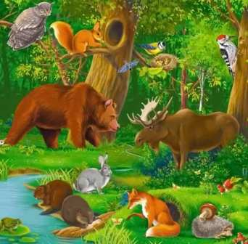
Познавательно-творческий проект «Домашние животные и птицы»
Участники:
дети 1ой младшей группы.
родители,
Воспитатель:
Игнатова З.В.
Цель: уточнить и обогатить представления детей о домашних животных.
Задачи:
расширить представления детей о животных, находящихся в их ближайшем окружении;
учить действовать с сюжетными игрушками;
воспитывать любовь и бережное отношение к животным;
расширить кругозор и обогатить
словарный запас детей.

Slide 2
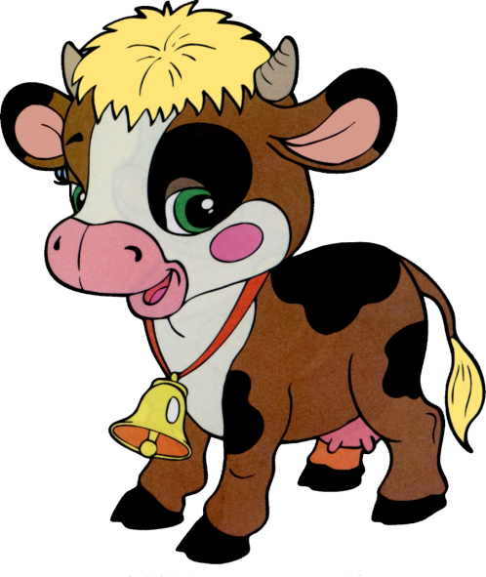
Познавательно-творческий проект «Домашние животные и птицы» Ожидаемый результат: умение детей различать и называть домашних животных и птиц, обогатить словарный запас; фото подборка «Наши домашние питомцы»; детские работы, выполненные совместно с родителями по рисованию и по лепке; оформление проектной презентации; оформление уголка в группе; оформление книжки-малышки «Домашние животные»; изготовление макетов и фигурок животных и птиц; создание мини- выставки

Slide 3
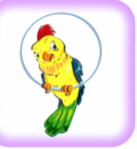
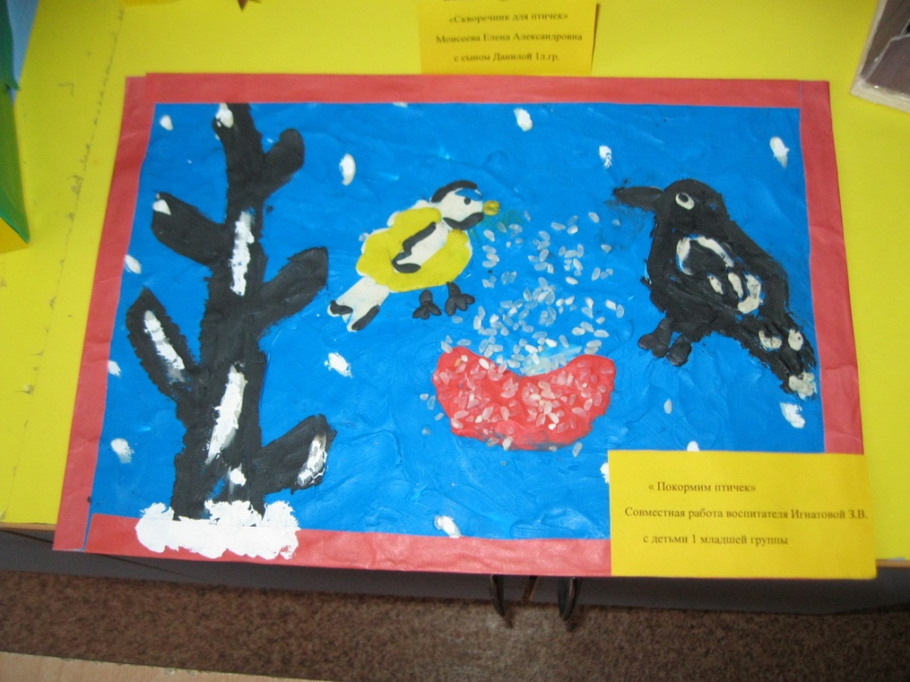
Содержание проекта:
Чтение художественной литературы
Житков «Храбрый утёнок»
В.Степанов «Алфавит для малышей
С.Михайлов «Умывалки-умывалочки»
В. Лиходед «Три поросёнка»
Чтение потешек «Топ-топ, топотушки» и др..
А. Барто
«Бычок», «Лошадка», «Грузовик», «Козлик»,
«Ути-ути»,»Кто как кричит», «Сторож», «Котёнок»,
«Мой пёс»,«Дикарка».
В. Сутеев
«Три котёнка», «Цыплёнок и утёнок», «Капризная кошка»,
«Что это за птица?», «Кто сказал мяу?».
Сказки «Волк и семеро козлят», «Репка».
Стихи для малышей «Кто в доме живёт?»
Н. Томилина «Это кто?»
Изобразительная деятельность :
рисование цыплят
пирожки для котика
зернышки для цыплят
угощение для собачки
бублики для котика

Slide 4
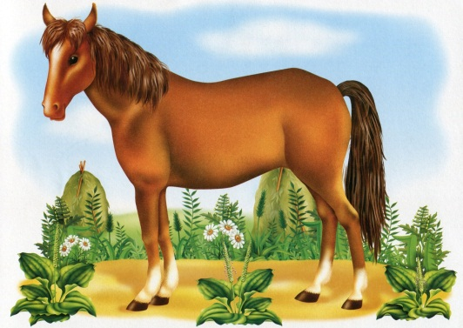
ДИДАКТИЧЕСКИЕ ИГРЫ
Выкладывание из мозаики цыплёнка
Лото-пазлы «Домашние животные», лото-тени «Домашние животные и птицы», игра «Волшебный мешочек», лото «Паровозик для зверят», «Животные», игра «Такие разные животные», «Где чей хвост», развивающее лото «Птицы», лото «Плавают –не плавают», «Летают – не летают», игра «Поймай рыбку», пазлы «Почтальон Печкин», игра с прищепками «Рыбка», Забавная ферма.
КОНСТРУИРОВАНИЕ
Будка для собачки
Заборчик для утят
ПОДВИЖНЫЕ ИГРЫ
«Кошки и мышки», «Курочка и цыплята»
Пальчиковые игры
ПОЗНАНИЕ
Наблюдение за домашними животными
РАБОТА С РОДИТЕЛЯМИ
изготовление книжек-малышек о домашних животных и
птицах, книжки о домашних животных, фотографии с
домашними животными

Slide 5
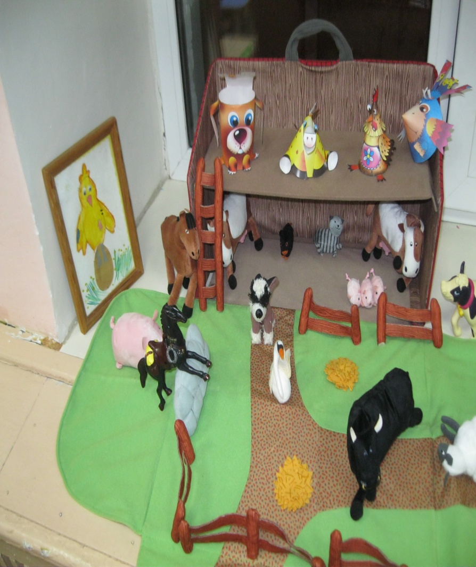
Мини-выставка «Домашние животные и птицы»

Slide 6
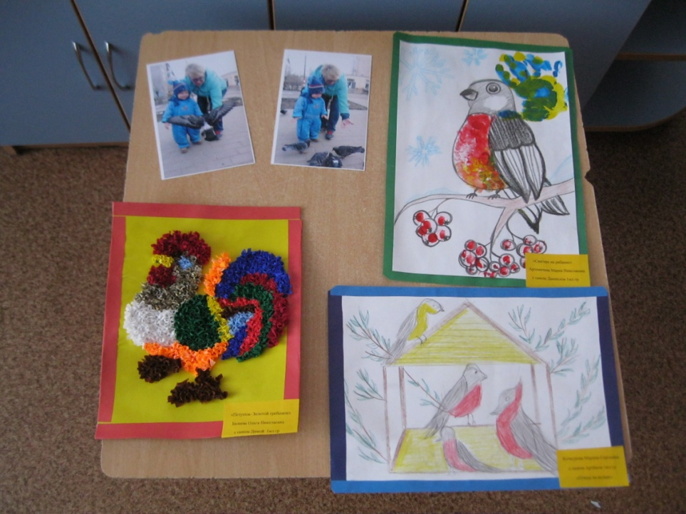
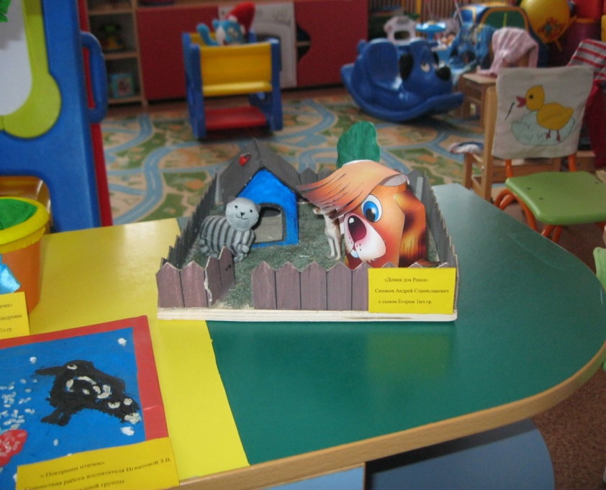

Slide 7
Спасибо за внимание!

